Slide 1

사물인식 기반의 웹툰 AR 플레이어 만들기
2017/5/18
Team H
강민지 원종훈 핌언
Notes:
TODO: Change team name

Slide 2
Contents
Overview
Problem/Goal
Approach
Development Environment
Basic Spec/Architecture
Implementation Spec
Current Status
Further plan
Demo Plan
Division and Assignment of work
Schedule
Notes:
TODO: this overview slide should be changed to match its order.

Slide 3

Overview
What 사물인식 기반의 웹툰 AR 플레이어
Where
When 3개월 동안
Why - 사용자 경험 향상
- 다양한 스토리 표현
How - 머신 러닝
- 안드로이드 앱 개발
Notes:
TODO: Add Overview

Slide 4

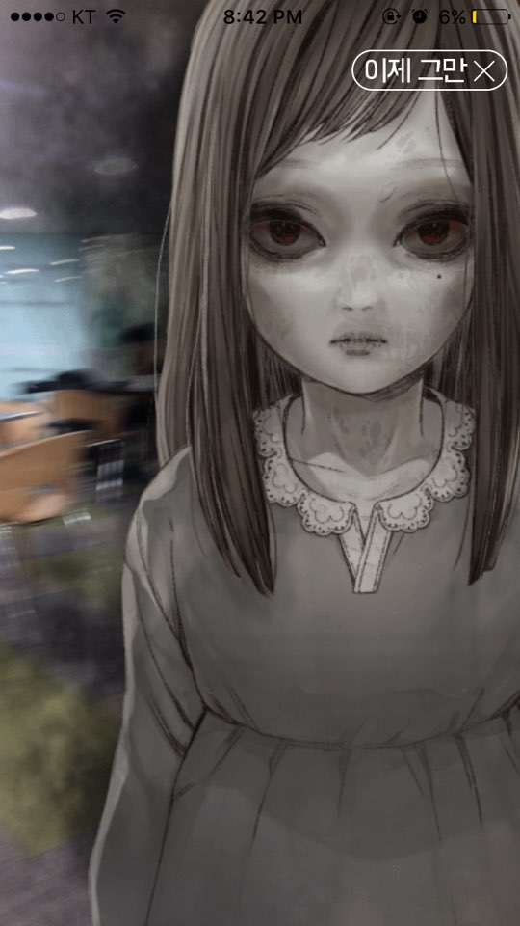
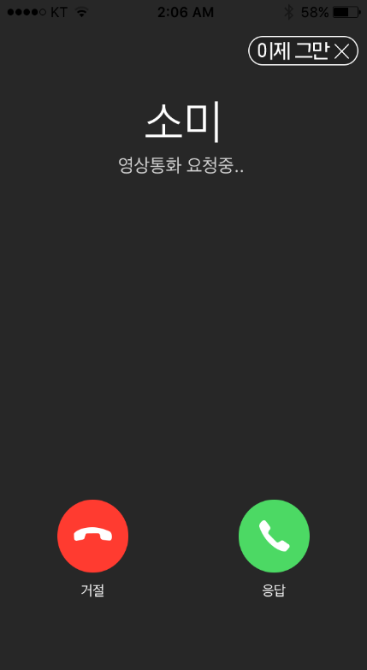
Problem
네이버 AR툰 (2016)
보는 컨텐츠에서 경험하는 컨텐츠로 발전하였으나
Object가 단순히 한 고정된 지점에 위치하여 현실성이 떨어지고 연출에 제약이 있었음

Slide 5
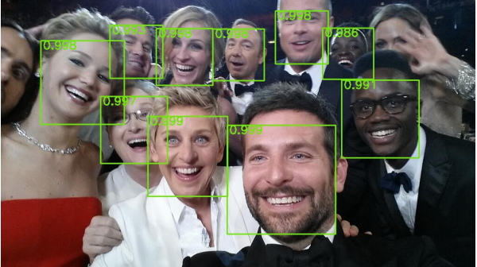


Goal & Requirement
사용자
몰입감 증가
얼굴 인식/반응
작가
다양한 스토리 전개에 활용

Slide 6
Goal & Requirement
인식한 사람을 기반으로 웹툰 모드/AR 모드 수행
웹툰 모드
AR 모드
끊김 없이
저장된 이미지를
로드하고 반응한다
사람을
실시간으로 인식한다
(인식률≥90%)

Slide 7
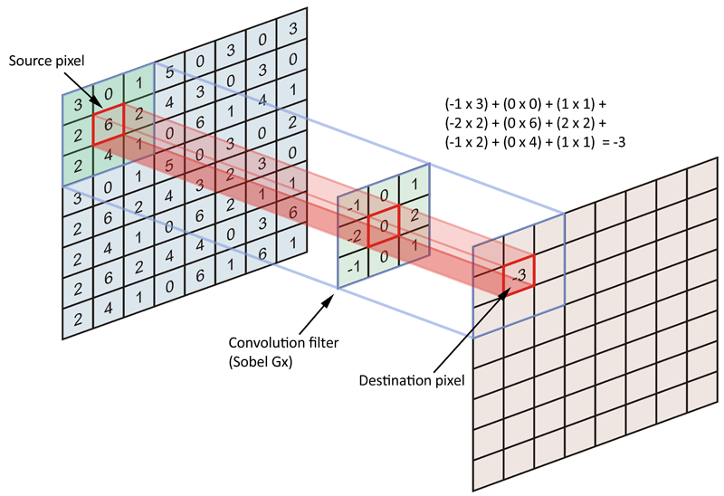
Approach – Convolutional Neural Network
Convolutional Layer
가중치를 곱한다
Pooling
Layer
공간 크기를 줄인다
반복해서 적용한다
고차원 데이터의 형태 유지
-> 이미지 인식에 효과적

Slide 8
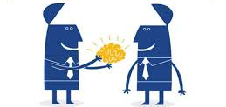
Approach – Transfer Learning
CNN에서 초기 가중치를 random하게 설정할 경우,
많은 dataset과 학습 시간이 요구됨.
1. 선행 연구의 Network를 가져와
2. 초기 가중치 또는 Feature extractor로 사용
3. 과제에 맞게 미세 조정

Slide 9
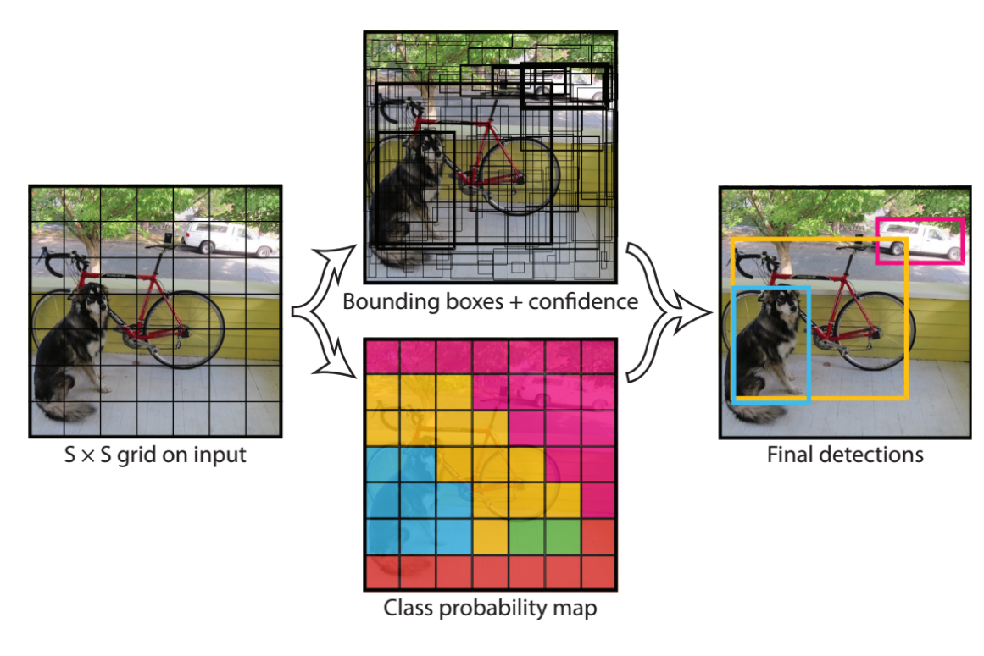
Approach – YOLO: Real-Time Detection
You Only Look Once!
이미지 전체를 한 번만 신경망에 넣는 방법
빠른 인식: 45 frame/sec
-> 실시간으로 정보를 주고 받는 앱 구현에 적합

Slide 10
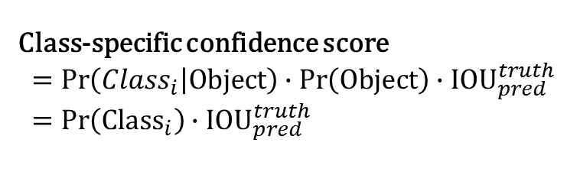
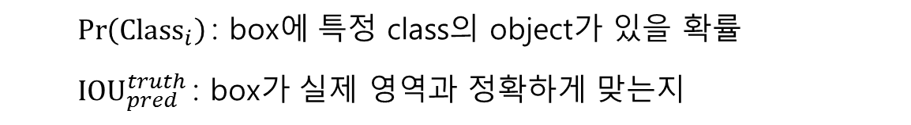
Approach – YOLO: Real-Time Detection
Class-specific confidence score
$$=Pr\left(\left.{Class}_{i}\right|Object\right)∙\operatorname{Pr}\left(Object\right)∙{IOU}_{pred}^{truth}=\operatorname{Pr}\left({Class}_{i}\right)∙{IOU}_{pred}^{truth}$$
$\operatorname{Pr}\left({Class}_{i}\right)$: box에 특정 class의 object가 있을 확률
${IOU}_{pred}^{truth}$: box가 실제 영역과 정확하게 맞는지

Slide 11
Approach – YOLO: Real-Time Detection
Class-specific confidence score
$$=Pr\left(\left.{Class}_{i}\right|Object\right)∙\operatorname{Pr}\left(Object\right)∙{IOU}_{pred}^{truth}=\operatorname{Pr}\left({Class}_{i}\right)∙{IOU}_{pred}^{truth}$$
$\operatorname{Pr}\left({Class}_{i}\right)$: box에 특정 class의 object가 있을 확률
${IOU}_{pred}^{truth}$: box가 실제 영역과 정확하게 맞는지

Slide 12
Approach – Android
ANR
Application Not Responding: 애플리케이션이 반응하지 않음
메모리 낭비 제거
RecyclerView
Multithreading
서버 통신
Object Detection

Slide 13






Development Environment
Language
API
Java
Version 1.8.0
Python
Version 3.6.0
TensorFlow
Version 1.0.0
IDE
OS
Android Studio
Version 2.3
PyCharm
Version 2017.1
Windows 10

Slide 14
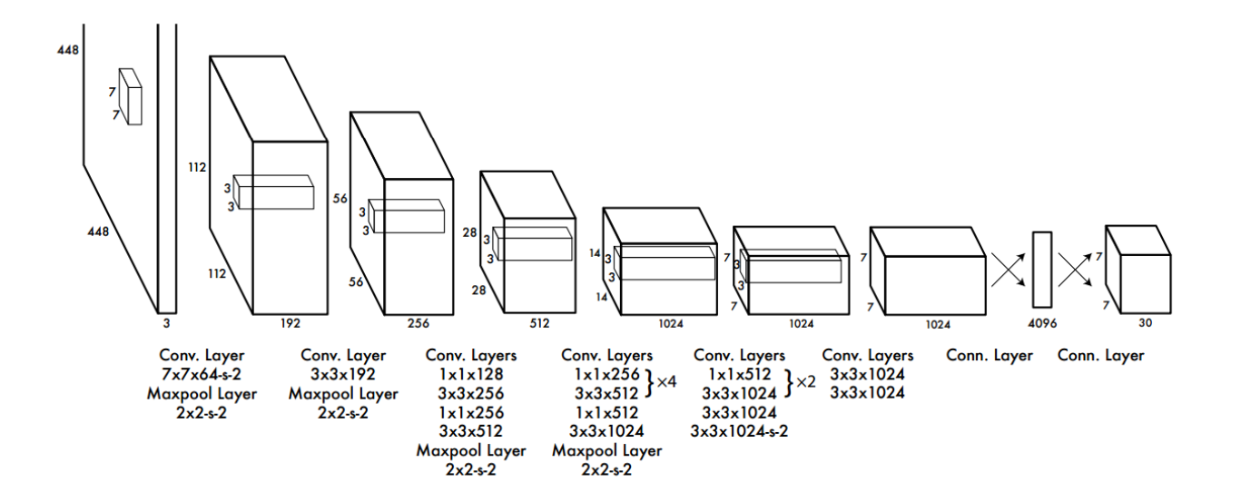
Architecture
YOLO CNN
ML Train Model
Train Image Set
Notes:
TODO: Sub-Architecture goes here

Slide 15
Machine Learning Procedure
Model Inputs
Model Prediction
Model Training
Evaluate

Slide 16
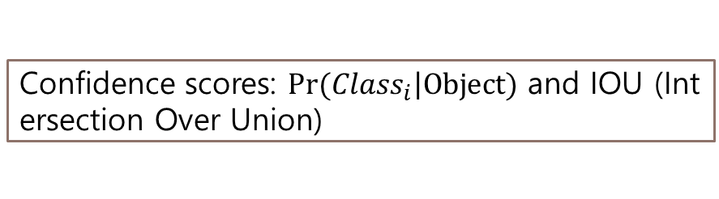
Machine Learning Procedure
Read Dataset(images)
Model Inputs
From ImageNet and FDDB (.voc)
Recolor, Resize input
Divide image into s*s grid, each grid cell: bounding boxes
Confidence scores: $Pr⁡(\left.{Class}_{i}\right|Object)$ and IOU (Intersection Over Union)
Model Prediction
Convolution and linear rectified linear activation
Max pooling

Slide 17
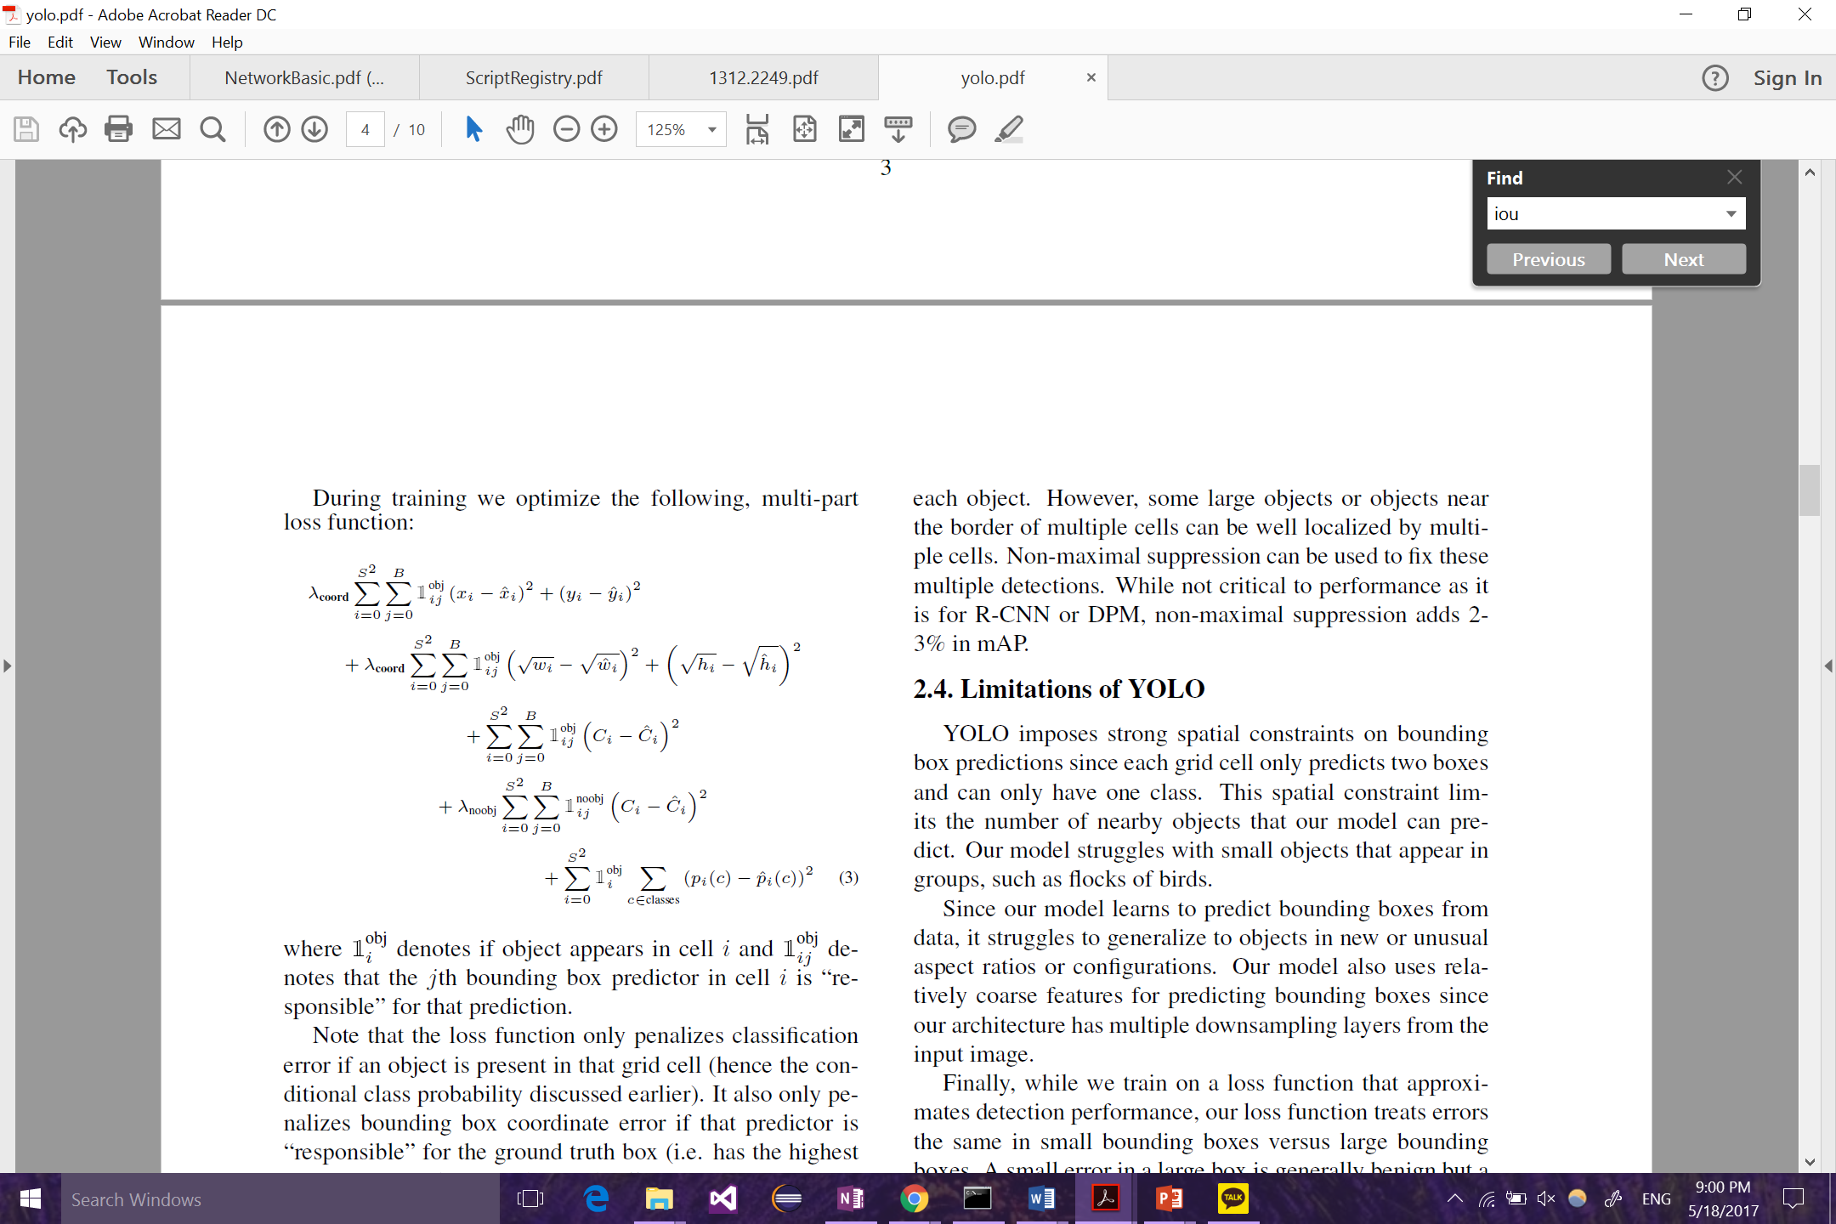
Machine Learning Procedure
Apply a multi-part loss function
Model training
Employ Gradient descent algorithm from Tensorflow

Slide 18
Machine Learning Procedure
Monitor how the model improves
Evaluate a model
Calculate precision 1 : number of matching times with image’s true label
Accuracy >90 % ?
Moving averages model: using exponential decay

Slide 19
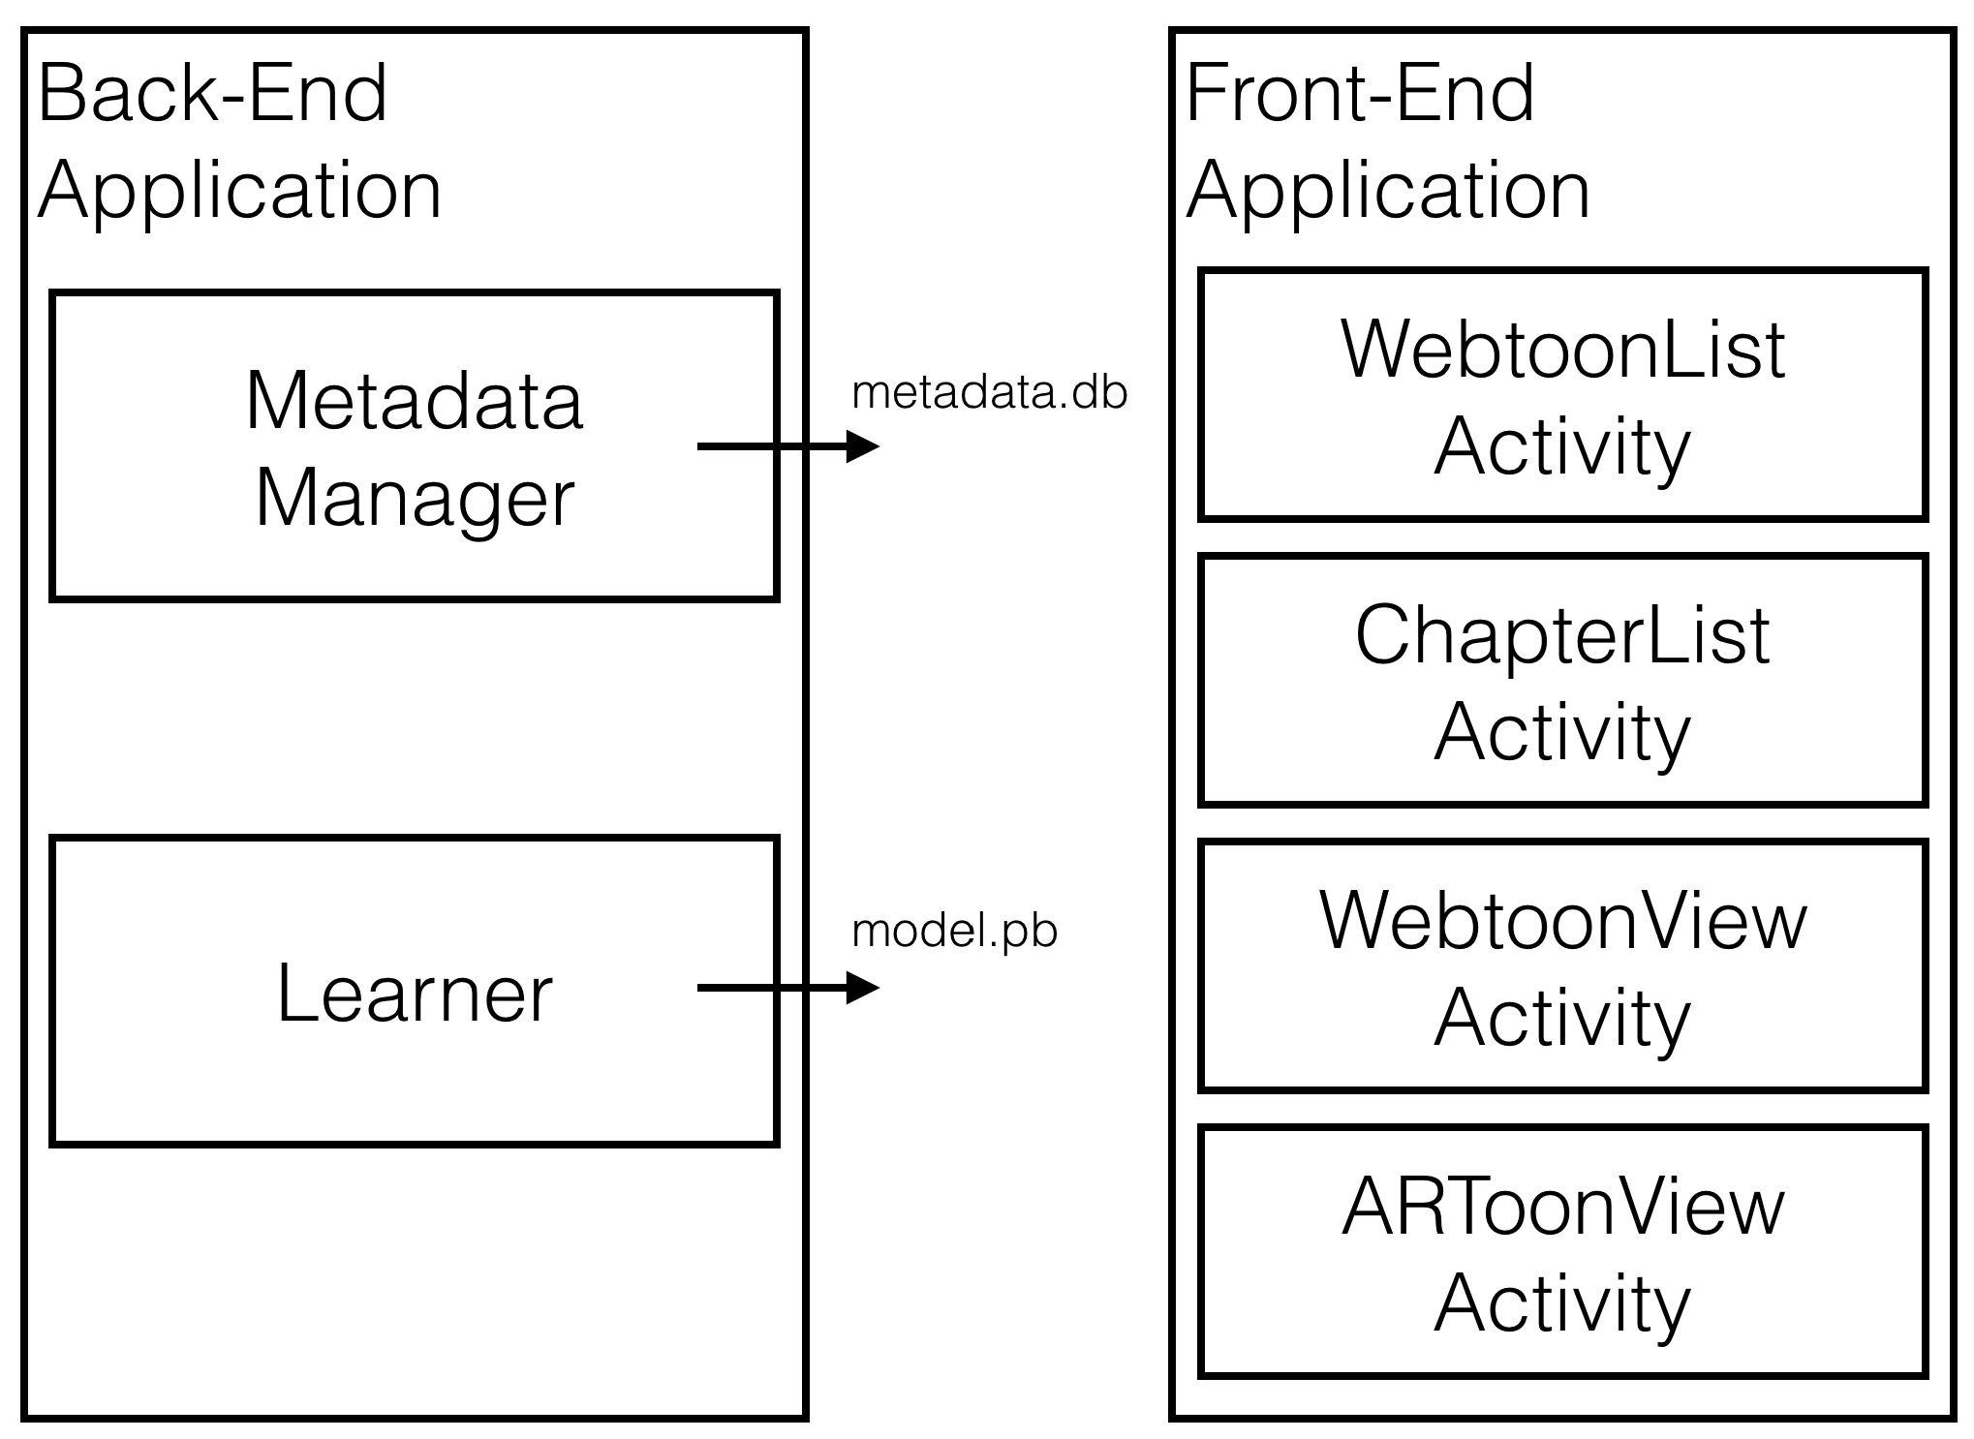
Architecture
Notes:
TODO: Sub-Architecture goes here

Slide 20
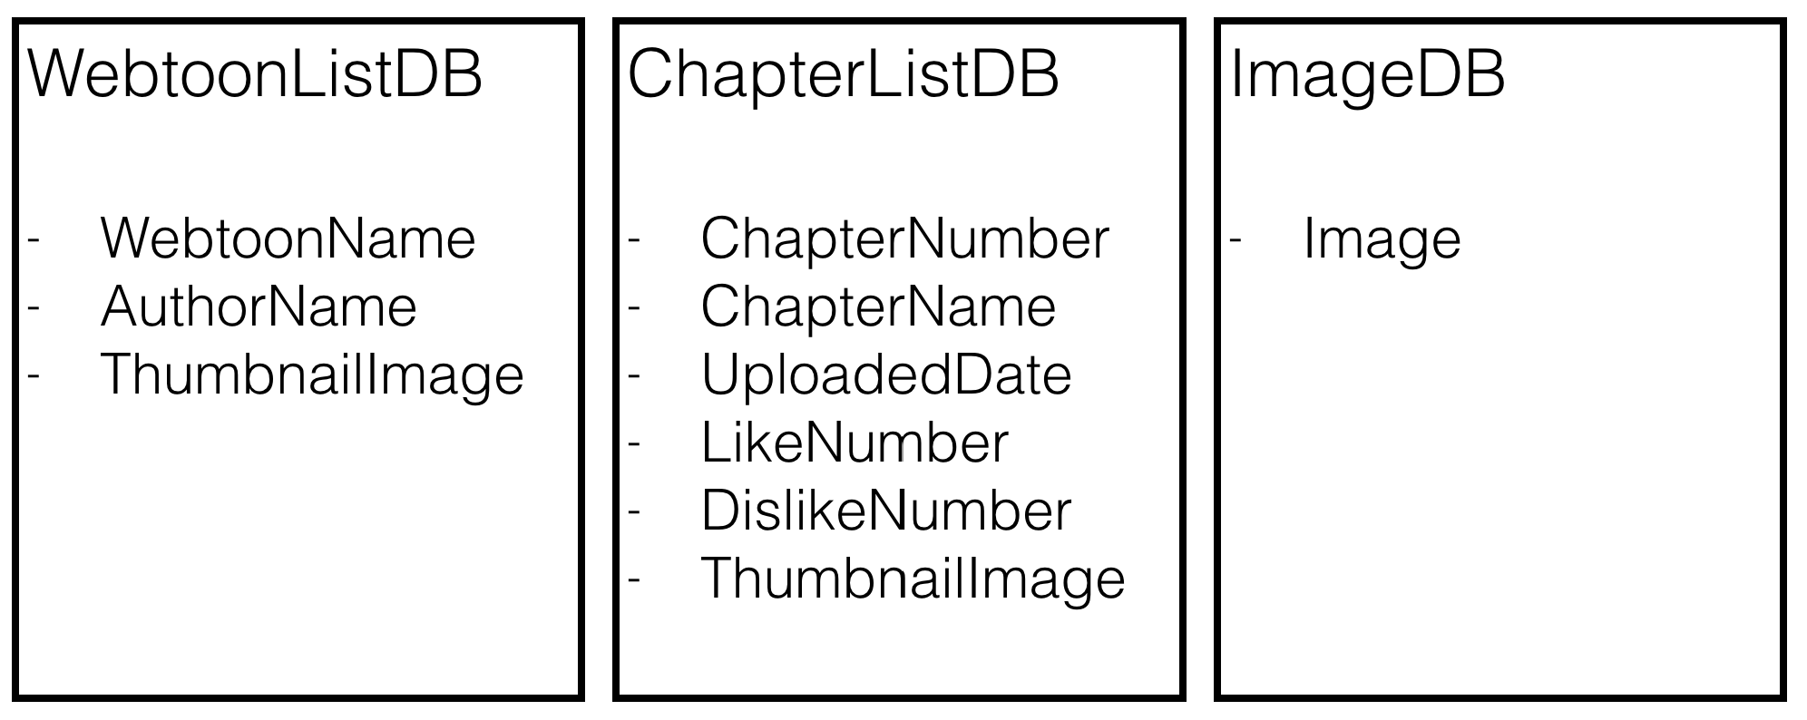
Architecture
Notes:
TODO: Sub-Architecture goes here

Slide 21
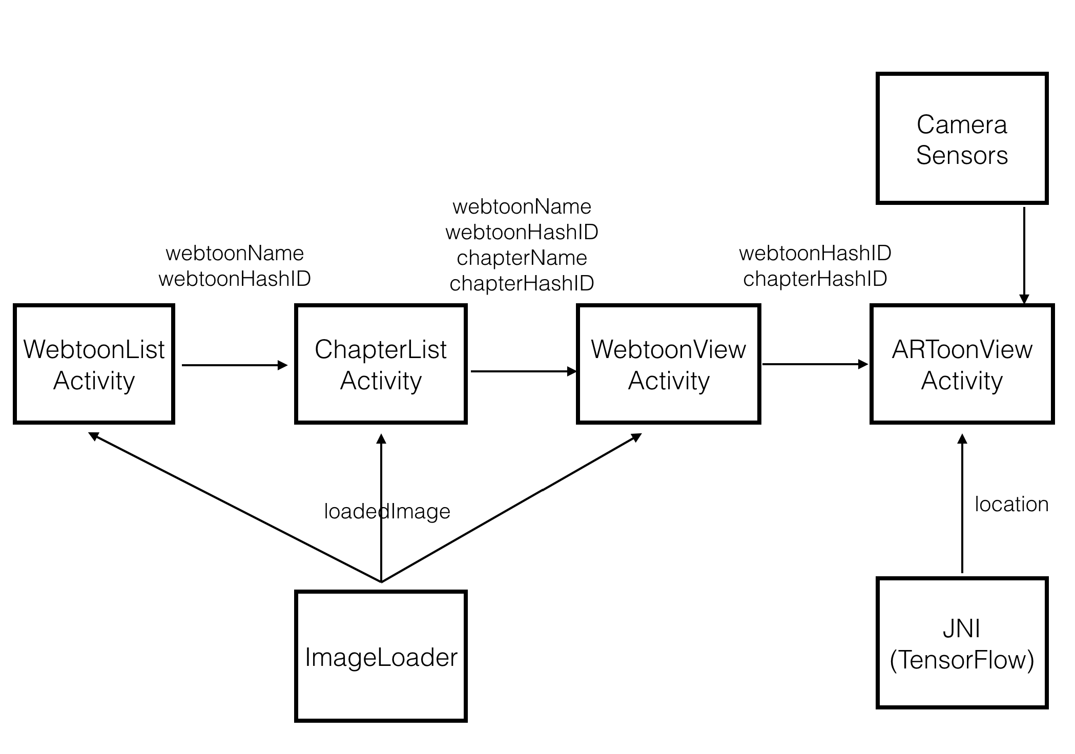
Architecture
Notes:
TODO: Sub-Architecture goes here

Slide 22
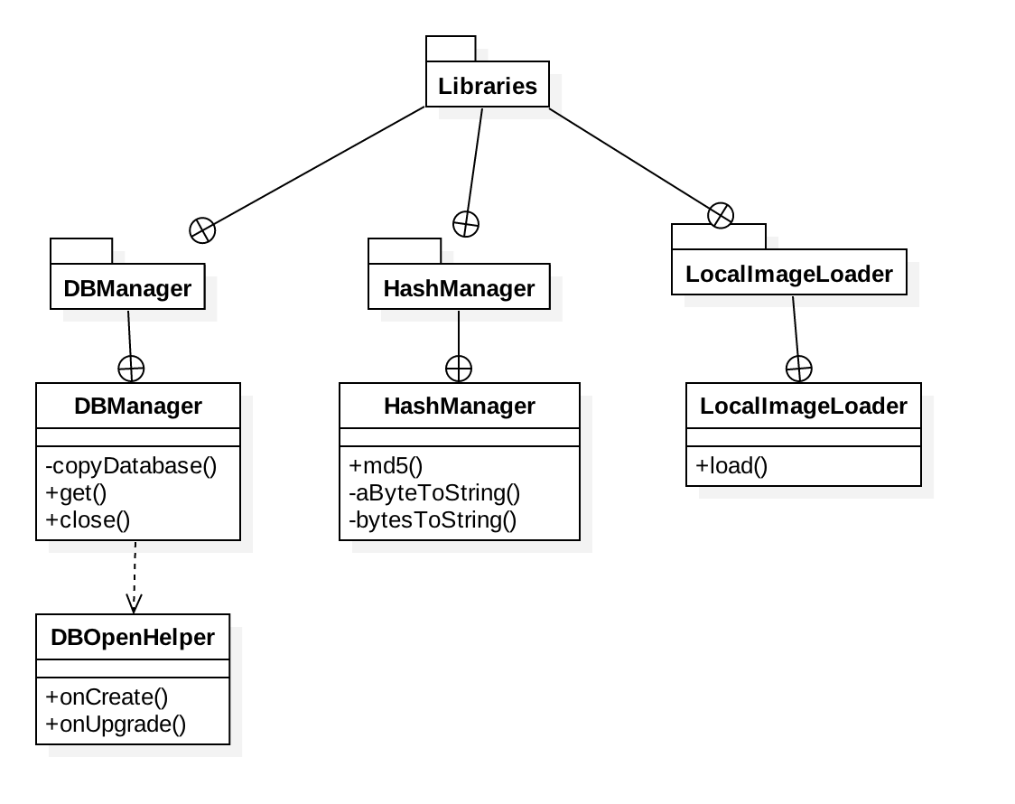
Interface
Notes:
TODO: Sub-Architecture goes here

Slide 23
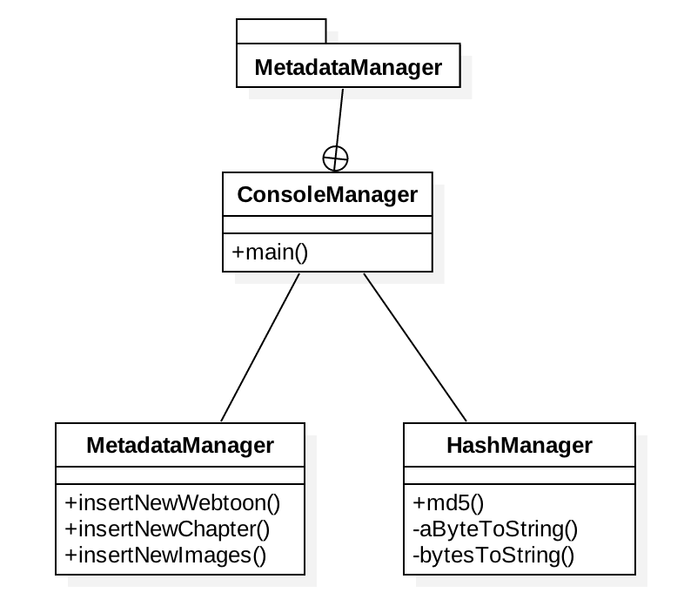
Interface
Notes:
TODO: Sub-Architecture goes here

Slide 24
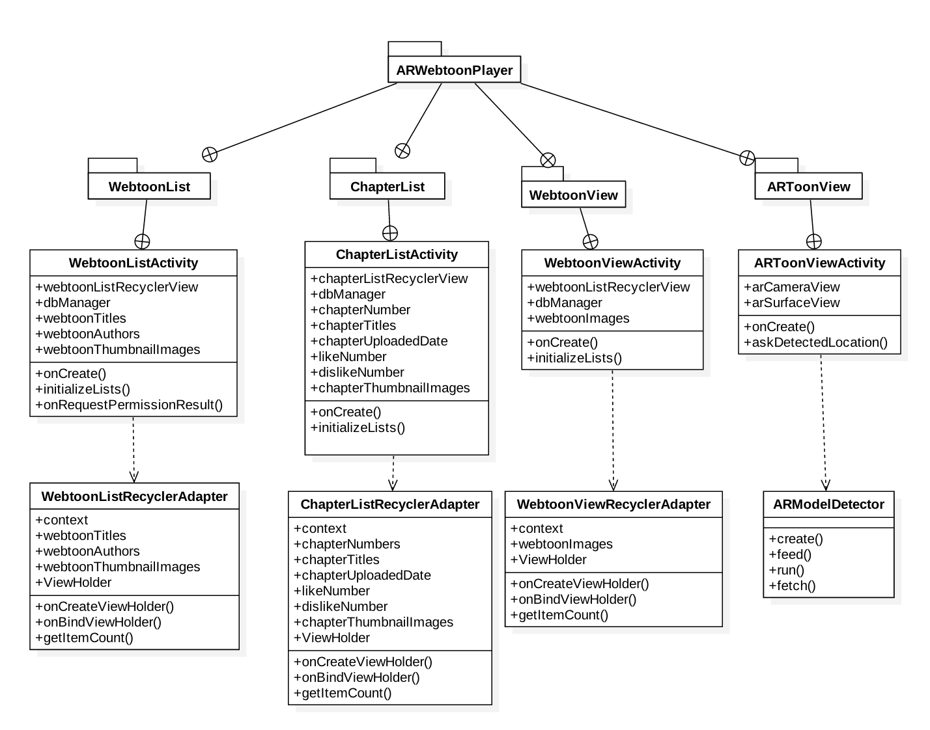
Interface
Notes:
TODO: Sub-Architecture goes here

Slide 25
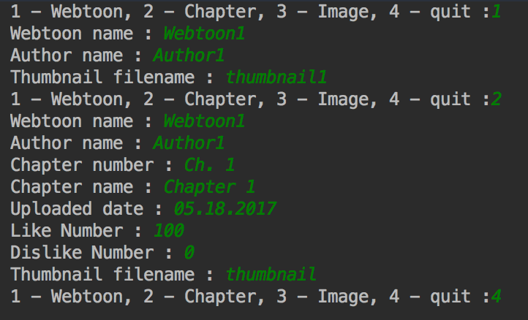
Current Status
Metadata Manager
Notes:
Change the icon, and make the icon green

Slide 26
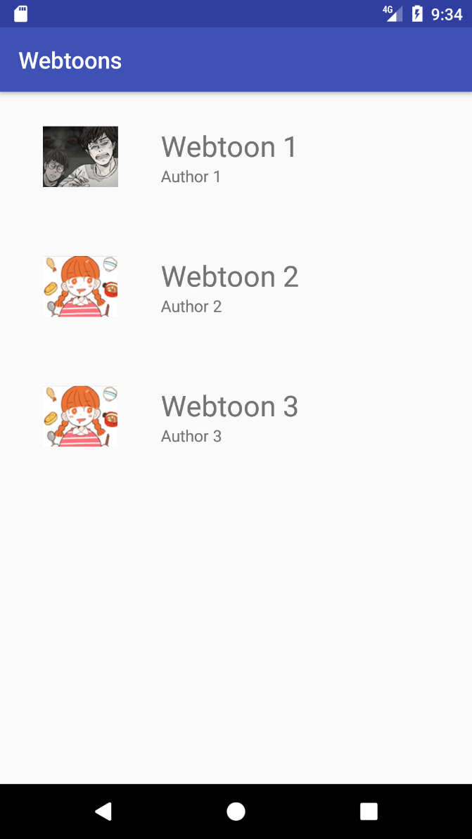
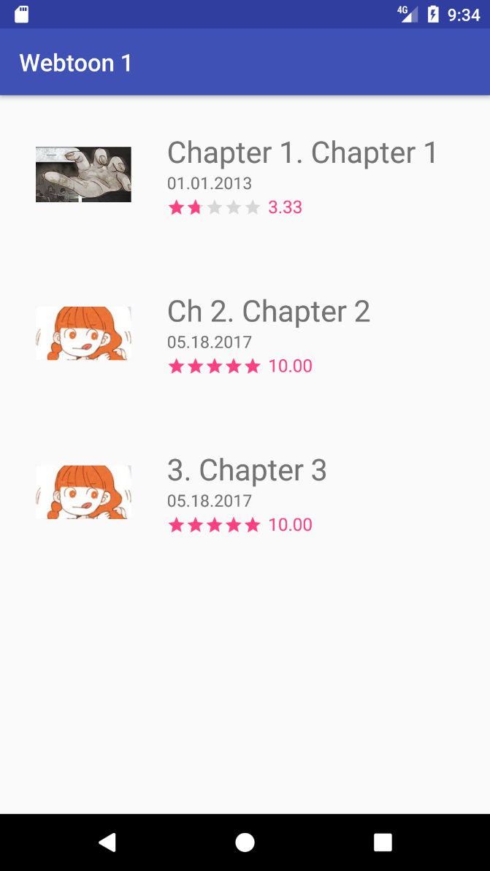
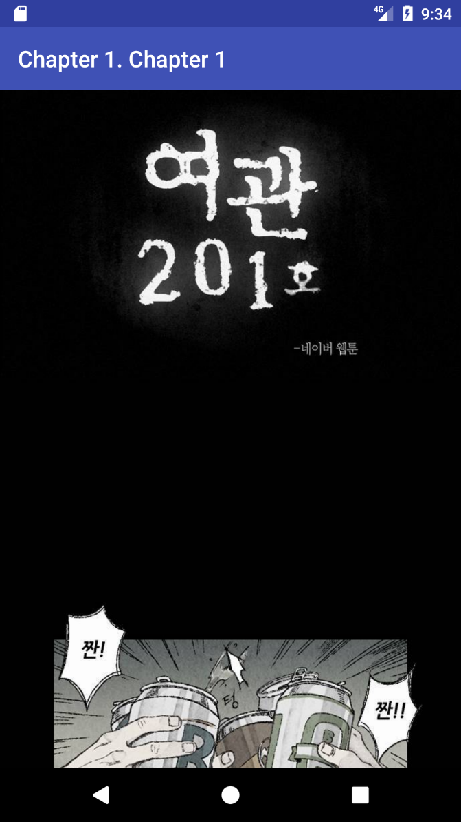
Current Status
WebtoonList
ChapterList
WebtoonView
Notes:
Change the icon, and make the icon green

Slide 27
Further Plan
1. CNN 모델의 학습을 진행하고 평가한다.
학습: 사람 사진과 사진에서 사람이 차지하는 영역을 담은 dataset을 입력 받아 학습한다.
평가: 미니 배치를 통해 정확도를 평가한다.
2. 모델의 정확도를 높이기 위해 모델을 개선한다.
dataset을 늘려서 학습량을 늘린다.
드롭아웃: 임의의 연결을 삭제한다. 복잡도를 낮춤으로써 overfitting을 피할 수 있어, 학습되지 않은 데이터에도 잘 적용될 수 있는 모델을 만든다.

Slide 28
Further Plan
3. ARToonView Activity를 구현한다
OpenGL, SurfaceView, Camera, Sensors 사용
4. 데이터를 로컬에서 서버로 옮긴다.
HTTP 프로토콜 사용
Multithreading
5. 애플리케이션 기능 구현
임시저장
캡쳐
화면 회전 잠금

Slide 29
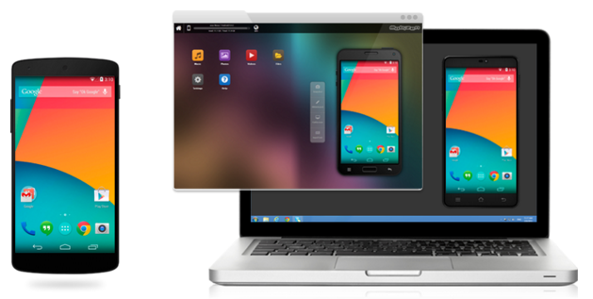
Demo Plan (항목 별)
프로젝트의 apk가 설치되어 있는 안드로이드 디바이스를 준비한다. 디바이스가 서버에서 웹툰을 가져올 수 있도록 인터넷을 연결해 놓는다.
안드로이드의 화면을 컴퓨터 화면에 미러링하는 모비즌이나 크롬캐스트를 세팅한다.
웹툰 모드에서의 기능들(로딩, 스크롤링 등)을 시연한다.
AR 모드에서 얼굴 인식을 시연한다.

Slide 30
Demo Plan (절차 순)
0:00 - 0:10 | 앱을 실행한다
0:10 – 0:30 | 캡쳐나 화면 회전 잠금 등 웹툰 앱의 기능을 수행한다.
0:30 – 1:00 | 서버에서의 웹툰 로딩 및 스크롤링이 끊기지 않고 이루어짐을 시연한다.
1:00 – 1:40 | AR 모드로 진입하여 발표자의 얼굴을 촬영했을 때 화면에서 발표자가 잘 인식됨을 보인다.
1:40 – 1:50 | 인식한 발표자 주변에 그래픽이 위치함을 확인한다.
1:50 – 2:30 | 다른 사람에게도 시연하여, 모든 사람을 인식할 수 있는 범용성을 확인한다.

Slide 31
Division and Assignment of Work
항목 | 담당자
머신 러닝 및 TensorFlow - 머신 러닝 모델 개발 - Back-end Learner 개발 - Detector Library 개발 - TensorFlow Interface 개발 | 강민지 핌언
안드로이드 및 데이터베이스, 그래픽스 - Front-end Application 개발 - Back-end 데이터베이스, 라이브러리 개발 | 원종훈
각자의 분야를 중심으로 하나의 앱을 구현

Slide 32

Schedule
내용 | 3월 |  |  | 4월 |  |  |  | 5월 |  |  |  | 6월
 | 2주 | 3주 | 4주 | 1주 | 2주 | 3주 | 4주 | 1주 | 2주 | 3주 | 4주 | 1주 | 2주 | 3주
ML 지식 및 개발 환경
스펙 발표
알고리즘 구현
기술 세미나 & 회사설명회
스펙 중간발표
기업방문
문제점 & 개선방안 & 추가 사항 연구
회사평가
최종 보고서 및 발표 준비
최종발표
내용 | 3월 |  |  | 4월 |  |  |  | 5월 |  |  |  | 6월
 | 2 | 3 | 4 | 1 | 2 | 3 | 4 | 1 | 2 | 3 | 4 | 1 | 2
Tensorflow basics
Android app knowledge
CNN basics
Database knowledge
Graphics
Debugging
CNN Model Improvement
Notes:
TODO: Change to line graph

Slide 33
감사합니다
강민지 kyang@snu.ac.kr
원종훈 barber@snu.ac.kr
핌언 pimonink_ja@hotmail.com

